Slide 1
Artigo: PGA para VLC

Slide 2
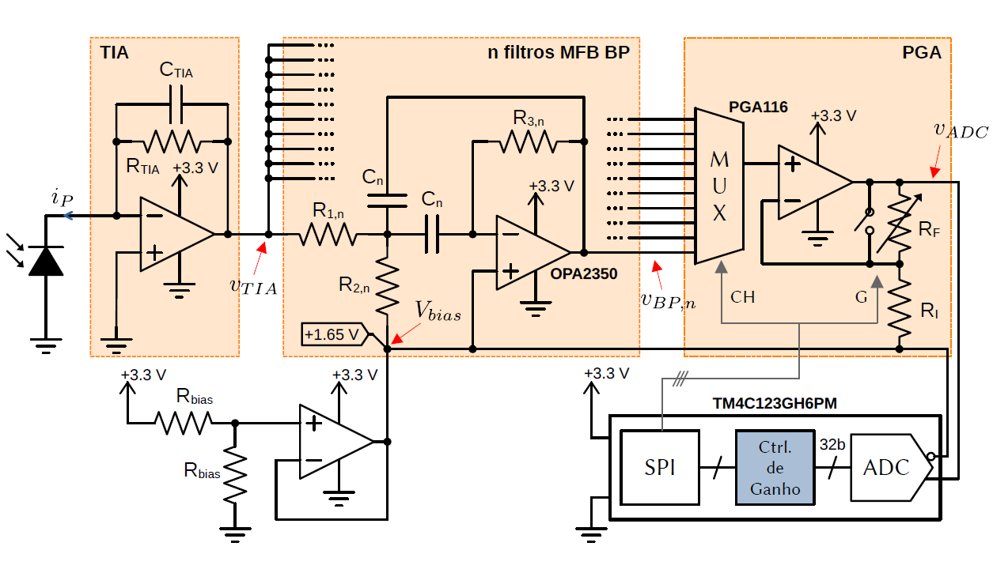
Objetivos
Protótipo de um Receptor com PGA para aplicações VLC;
Análise da SNR no receptor com e sem PGA
Comparação entre simulação e resultados práticos

Slide 3
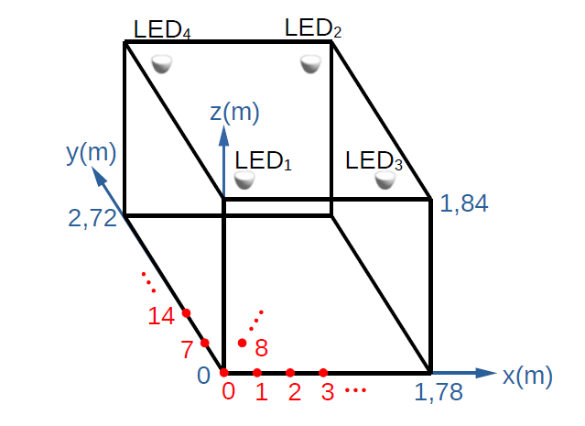
Ambiente de Testes
Sala anexa ao Nimo
Um transmissor
Um receptor
4 fontes de ruído (sol + luminárias)

Slide 4
Resultados
Análise da SNR no receptor com e sem PGA (Prático e Simulado)
Tensão na saída do TIA
Tensão na saída dos filtros
Tensão na saída do PGA
Variação da iluminância
Variação em posições do ambiente ( extremidades + centro (5 pontos))

Slide 5
Resultados
0- Medição da Curva espectral, fluxo luminoso e potência (W)
4 lâmpadas do ambiente de teste
Esfera integradora e Yokogawa
chrome-extension://efaidnbmnnnibpcajpcglclefindmkaj/https://www2.ufjf.br/nimo/wp-content/uploads/sites/570/2008/10/Esfera-integradora1.pdf

Slide 6
Resultados
1- Curva de responsividade do fotodetector
Tensão na saída do TIA com variação de iluminância ( até saturar)
Utilizar mesma lâmpada do teste VLC, mas sem modulação
Ir aproximando a lâmpada e medindo a tensão na saída do TIA
Vtia
saturação
lux

Slide 7
Resultados
2- Tensão no TIA, filtro, PGA em posições do ambiente (5 pontos)
Apenas transmissor VLC ligado em 1 kHz
Configurar o PGA para o máximo ganho sem saturação
Vtia
Vfiltro
Vpga
lux
lux
lux

Slide 8
Resultados
3- Tensão no TIA, filtro, PGA em posições do ambiente (5 pontos)
Tudo desligado, sem ruídos ????
Configurar o PGA para o máximo ganho sem saturação
Vtia
Vfiltro
Vpga
lux
lux
lux

Slide 9
Resultados
4- Tensão no TIA, filtro, PGA em posições do ambiente (5 pontos)
Transmissor VLC ligado em 1 kHz e luminária 4 kHz (ruído)
Configurar o PGA para o máximo ganho sem saturação
Vtia
Vfiltro
Vpga
lux
lux
lux

Slide 10
Resultados
5- Tensão no TIA, filtro, PGA em posições do ambiente (5 pontos)
uma lâmpada de 4kHz de ruído ligado
Configurar o PGA para o máximo ganho sem saturação
Vtia
Vfiltro
Vpga
lux
lux
lux

Slide 11
Resultados
6- SNR no TIA, filtro, PGA em posições do ambiente (5 pontos)
SNR (dB) = 10 * log10 (Vsinal^2 / Vruido^2)
Vsinal= tensão resultados 1, Vruido = tensão resultado 2
SNRtia
SNRfiltro
SNRpga
lux
lux
lux

Slide 12
Resultados
7- SNR no TIA, filtro, PGA em posições do ambiente (5 pontos)
SNR (dB) = 10 * log10 (Vsinal^2 / Vruido^2)
Vsinal= tensão resultados 1, Vruido = tensão resultados 5
SNRtia
SNRfiltro
SNRpga
lux
lux
lux

Slide 13
Resultados
6- BER x SNR
BER
SNR

